Slide 1
Ondas Gravitacionais
Uma nova forma de enxergar o espaço-tempo

Slide 2
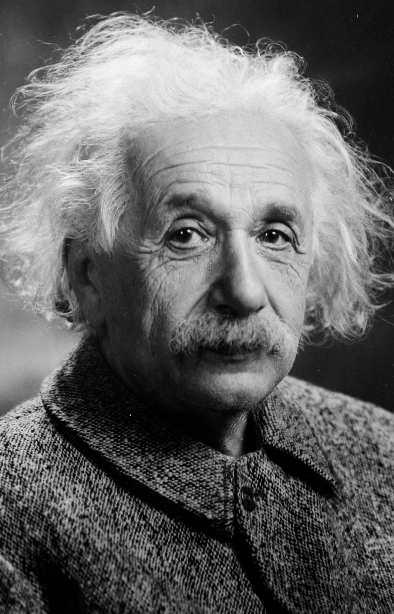
A Teoria da Relatividade Geral
Publicada por Einstein em 1915 a Teoria da Relatividade Geral, ou simplesmente Relatividade Geral é a teoria geométrica da gravitação que fornese uma descrição unificada da gravidade e do espaço-tempo.

Slide 3
Uma antiga teoria
A teoria das ondas gravitacionais surgiu muito antes de podermos medi-las.
Joseph Weber, um cientista dos Estados Unidos alegou ter detectado ondas gravitacionais com uma antena de alumínio, contudo outros cientistas não comprovaram sua descoberta.
A primeira vez que a teoria ganhou força, foi quando pesquisadores descobriram um sistema binário formado por um pulsar que perdia força em forma de ondas gravitacionais.
A teoria só foi comprovada cientificamente com a criação do LIGO e seus primeiros sinais capturados em 14 de Setembro de 2015.

Slide 4
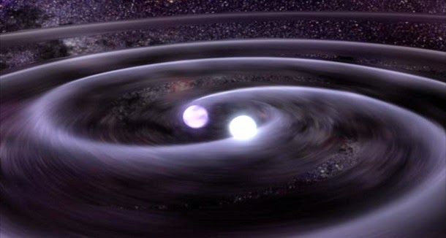
O que são as Odas Gravitacionais?

Slide 5
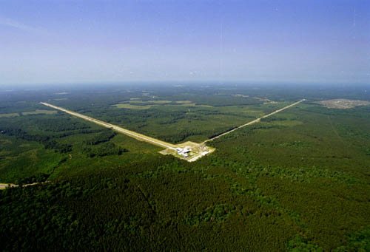
LIGO
Espelho
Espelho
Espelho
Espelho
Laser
Divisor de Feixe
Photodetector

Slide 6
Questões importantes sobre as Ondas Gravitacionais
Como as Ondas Gravitacionais se comportam?
De onde elas vem?
Por que são inportantes?

Slide 7
